Slide 1
Educare alla salute, una prerogativa del professionista sanitario
Educazione terapeutica
contenuti complessi
si rivolge al paziente e ai familiari
prevenzione secondaria e terziaria
Educazione alla salute
contenuti semplici
si rivolge alla popolazione
prevenzione primaria
VS

Slide 2
Educare alla salute, una prerogativa del professionista sanitario
Qualche risultato
Singh A, Bassi S, Nazar GP, Saluja K, Park M, Kinra S, Arora M. Impact of school policies on non-communicable disease risk factors - a systematic review. BMC Public Health. 2017 Apr 4;17(1):292.
Mühlig Y, Wabitsch M, Moss A, Hebebrand J. Weight loss in children and adolescents. Dtsch Arztebl Int. 2014 Nov 28;111(48):818-24. doi: 10.3238/arztebl.2014.0818. Review.
Comino EJ, Davies GP, Krastev Y, Haas M, Christl B, Furler J, Raymont A, Harris MF. A systematic review of interventions to enhance access to best practice primary health care for chronic disease management, prevention and episodic care. BMC Health Serv Res. 2012 Nov 21;12:415.
N'Goran AA, Pasquier J, Deruaz-Luyet A, Burnand B, Haller DM, Neuner-Jehle S, Zeller A, Streit S, Herzig L, Bodenmann P. Factors associated with health literacy in multimorbid patients in primary care: a cross-sectional study in Switzerland. BMJ Open. 2018 Feb 13;8(2)
Pubmed search "Chronic Disease"[Mesh] AND "Health Education/statistics and numerical data"[Mesh] AND limit:5 years
Molti studi segnalano infine, che l’educazione terapeutica è più efficace quando è assicurata da personale che ha ricevuto una formazione specifica.

Slide 3
Le fasi del processo educativo
Analisi dei bisogni – complessità sia per la definizione concettuale che per gli strumenti operativi
Progettazione – definizione di contenuti,metodologie e aspetti logistico organizzativi
Attuazione - caratteristiche degli interventi in singolo, in partecipata, come addestramento o counseling
Valutazione – riguarda l’area di indagine, il gradimento e gli indicatori di risultato
Progettualità significa possedere un metodo la cui applicazione rigorosa garantisce l’efficacia dell’intervento

Slide 4
Analisi del bisogno educativo
Rappresenta il momento di rilevazione delle necessità educative e propedeutico alle successive fasi del processo
Domanda ed offerta devono essere congruenti
L’individuo deve essere il centro d’interesse di un processo complesso e multidimensionale e il risultato dell’analisi un lavoro di confronto e negoziazione continua, non solo per quanto riguarda le necessità ma anche per quanto riguarda lo sviluppo delle potenzialità: fiducia nelle proprie capacità, desiderio di recuperare l’autonomia, strategie di coping adeguate, nella direzione di una modifica del comportamento

Slide 5
Analisi del bisogno educativo
Tecniche di indagine
Singolo:
osservazione partecipante
intervista
consultazioni con testimoni
Popolazione o gruppo:
questionario
focus group

Slide 6
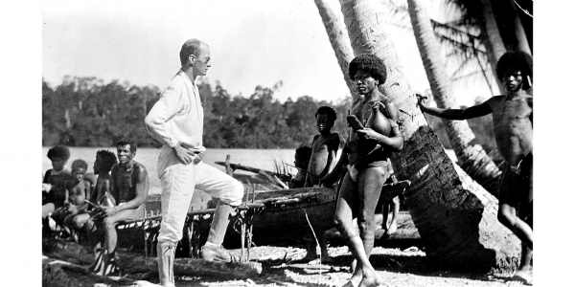
Analisi del bisogno educativo
Osservazione partecipante
Dati oggettivi (pressione,peso, alimentazione)
Dati soggettivi (vissuti,emozioni, umore, convinzioni e credenze)
In ogni caso esige il coinvolgimento diretto dell’operatore
Malinowski (1922) inaugura quella che sarà chiamata “osservazione partecipante”, secondo la quale non va (solo) intrapreso lo studio di tutta la mitologia mondiale comparando le fonti, ma va analizzato un singolo popolo in mezzo al quale vivere mischiandosi come se se ne fosse un membro.
L’innovazione dell’antropologo polacco, teorizzata in Argonauti del Pacifico, è quella di entrare a far parte della quotidianità dei popoli studiati, di viverci insieme, di avere con essi una intimità diretta e quotidiana.
Come si direbbe oggi mettersi nei panni del nativo, afferrarne il punto di vista, il rapporto con la vita, per rendersi conto della sua visione del mondo”.
Salgado Il sale della terra

Slide 7
Analisi del bisogno educativo
Osservazione partecipante
Nell’osservazione partecipante l’operatore è lo strumento di ricerca, attraverso i suoi sensi, la sua cultura, i suoi valori e la sua capacità empatica.
Trovano spazio pertanto, nella definizione del risultato due componenti fondamentali:
le proprie competenze
le reazioni emotive

Slide 8
Analisi del bisogno educativo
Intervista
Consente di accedere in maniera più diretta ed oggettiva al punto di vista dell’utente ,
alle sue interpretazioni,percezioni e motivi delle sue azioni.
Aspetti tecnici da considerare in una intervista
Fraseggio delle domande: indica i criteri di chiarezza
e non ambiguità delle domande – identico significato
per gli intervistati e per l’intervistante.
Domande suggestive o emotivamente cariche: sono quelle che
rappresentano delle tendenze consolidate dalla maggioranza della
popolazione o delle istituzioni (e alle quali rispondiamo per convenienza).
Grado di intrusività delle domande: che possono riguardare la privacy delle persone su argomenti strettamente personali e confidenziali(tipicamente le tre S: soldi sesso e salute), ma dipende dalla percezione individuale,dalla cultura e dal momento in cui viene posta la domanda.

Slide 9
Analisi del bisogno educativo
Consultazioni con testimoni qualificati
Caratteristiche del testimone
- Posizione di rappresentanza all’interno del gruppo
- Conoscenza dell’argomento trattato
- Disponibilità a collaborare
- Imparzialità di giudizio

Slide 10
Analisi del bisogno educativo
Questionario
Caratteristiche: rapidità di utilizzo - ampio campione -richiede poche risorse
Elementi essenziali per l’attendibilità delle informazioni sono
Il contesto di riferimento
Le aspettative e il comportamento del ricercatore
La desiderabilità sociale delle risposte
Criteri per la formulazione del questionario
Istruzioni (anche relativamente alla privacy e all’utilizzo delle risposte)
Struttura grafica, organizzazione ed essenzialità delle domande (criterio logico, argomenti omogenei, con risposta unica non ambigua,linguaggio chiaro e semplice)

Slide 11
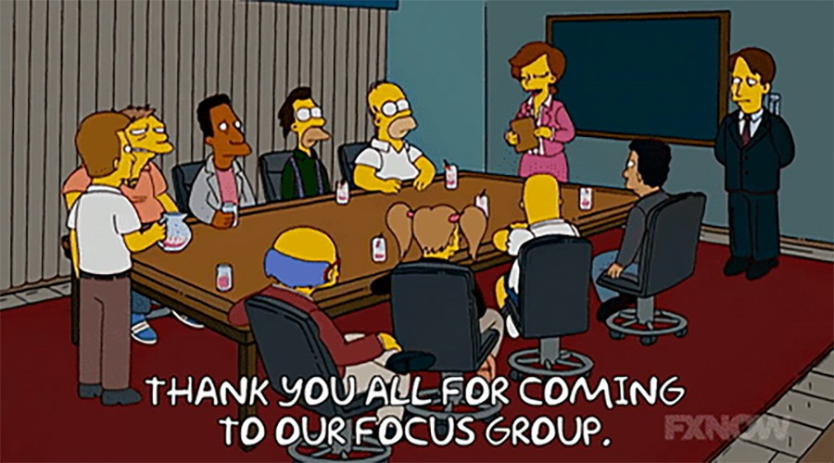
Analisi del bisogno educativo
Focus group
Caratteristiche: confronto – approfondimento autentico – risoluzione dei conflitti
Quando utilizzarlo: quando è necessario ottenere informazioni da persone esperte e coinvolte nei processi (es. consensus conference)– oppure per analizzare le loro dinamiche interne e le loro logiche di lavoro
Quando non utilizzarlo: situazioni conflittuali non risolte o di difficile risoluzione se non gestite da una terza parte – in caso di forti disparità di ruolo o potere o in situazioni colpevolizzanti – se il tema riguarda aspetti troppo personali o privati.
http://www.salute.gov.it/imgs/C_17_pubblicazioni_583_allegato.pdf

